Slide 1
Апроксимація функцій чебишовськими многочленними сплайнами
Виконав: Левантович Б.М.
Керівник: доцент Пізюр Я.В.

Slide 2
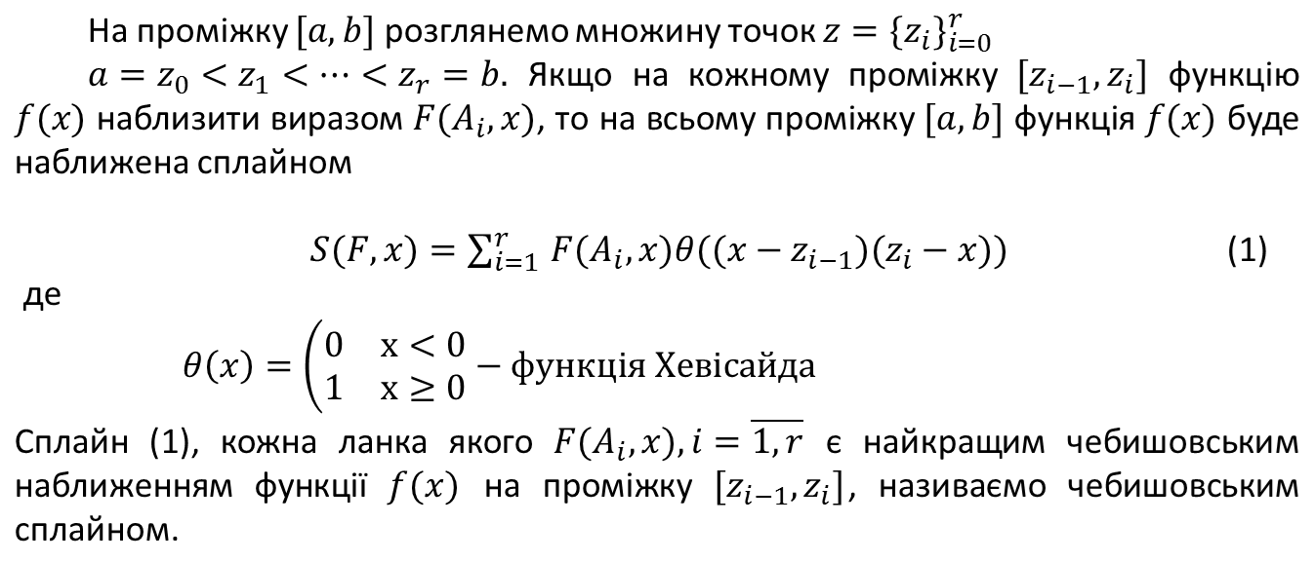

Slide 3
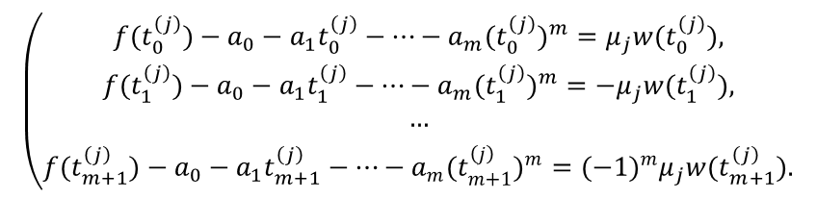
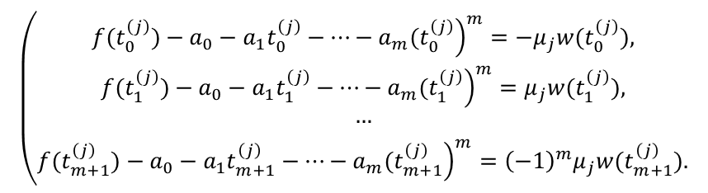
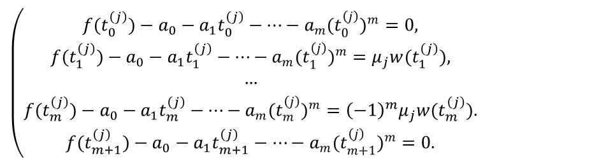
Система рівнянь для побудови ланки розривного чебишовського сплайна
(2)
Система рівнянь для побудови парної ланки неперервного чебишовського сплайна
(3)
Система рівнянь для побудови ланки інтерполяційного чебишовського сплайна
(4)

Slide 4
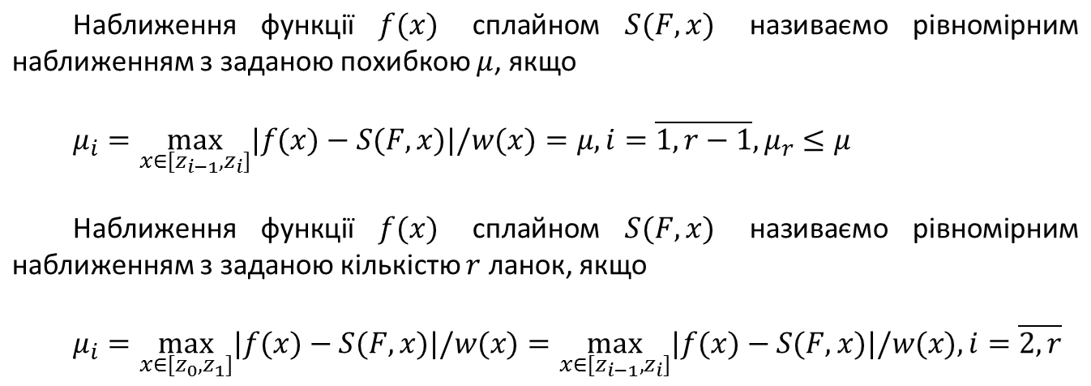
Рівномірне наближення чебишовськими сплайнами

Slide 5
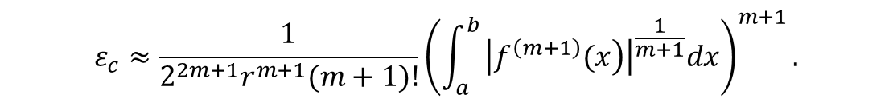
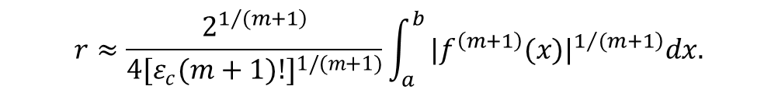
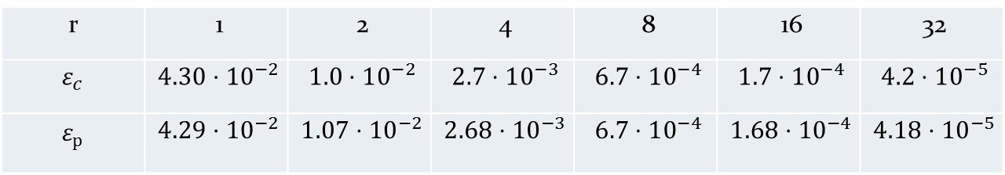
Точність апроксимації многочленними чебишовськими сплайнами
(5)

Slide 6
Функціональні можливості програми
Програма здійснює:
1) Рівномірне наближення з заданою похибкою;
2) Рівномірне наближення з заданою кількістю ланок;
Види сплайнів:
1) Розривні; 2) Неперевні; 3) Інтерполяційні;
Дані задаються:
1) Дискретно у файлі; 2)Аналітичною формулою;

Slide 7
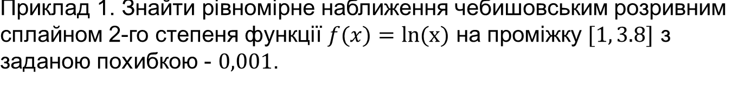
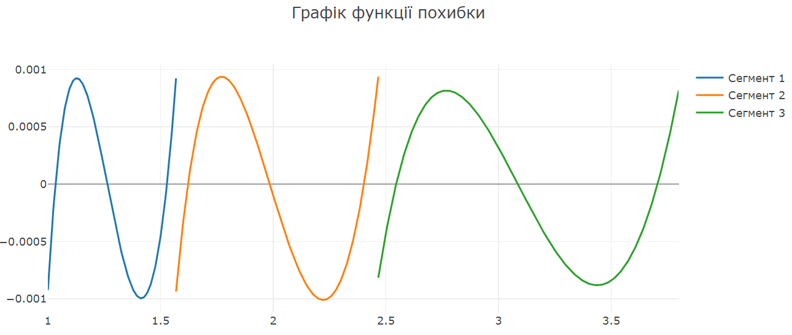
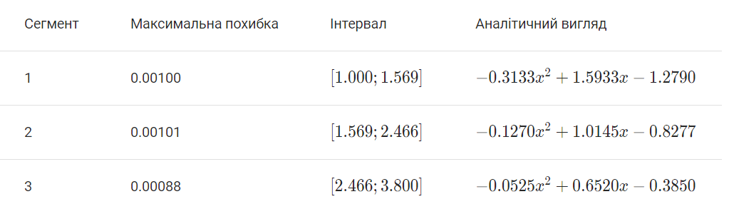

Slide 8
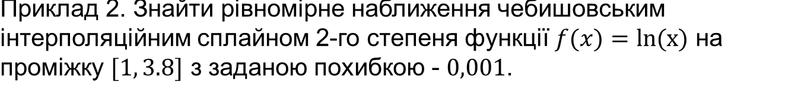
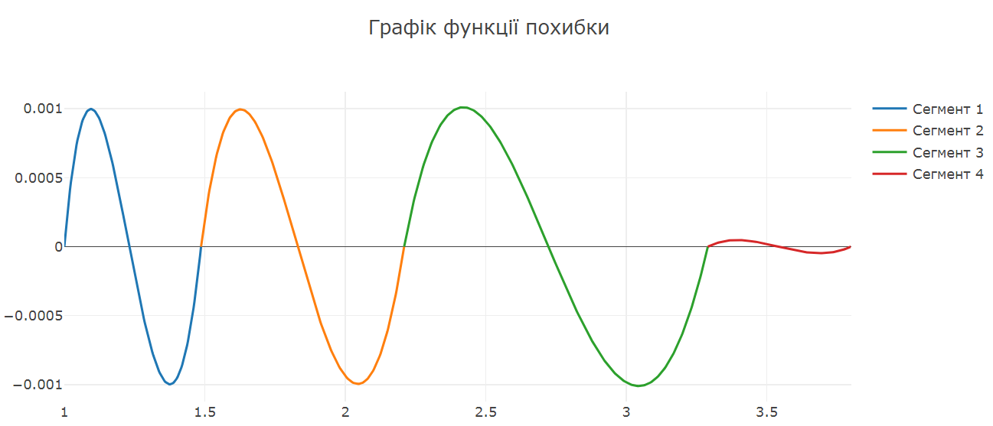
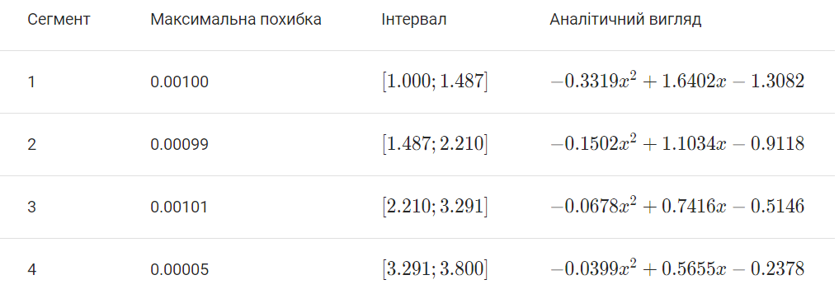

Slide 9
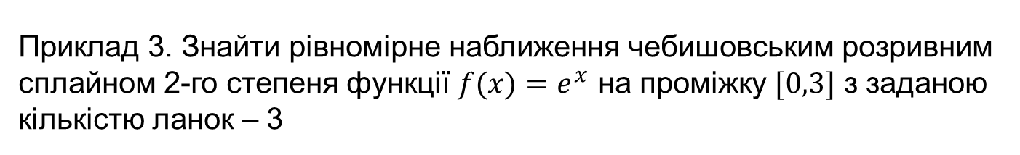
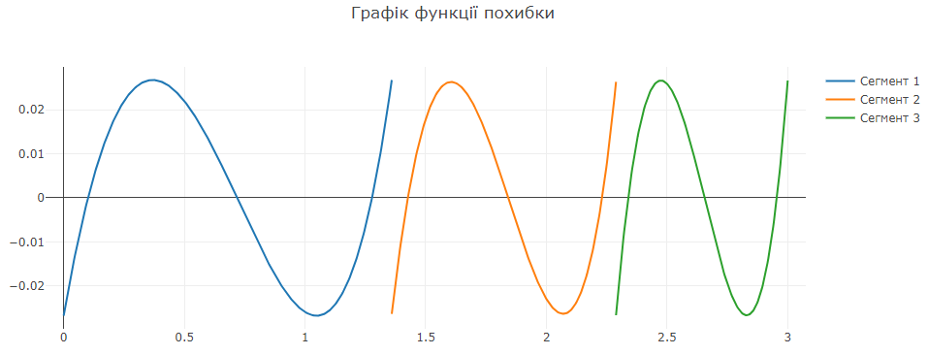
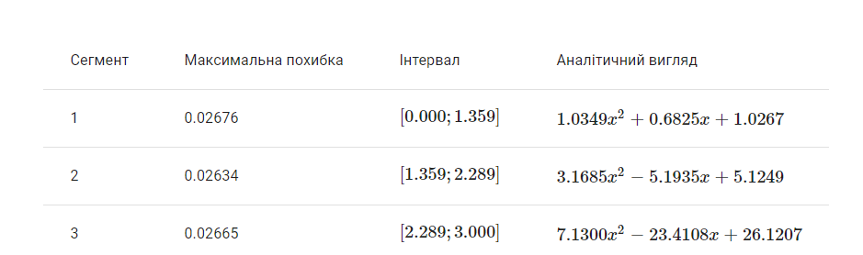

Slide 10
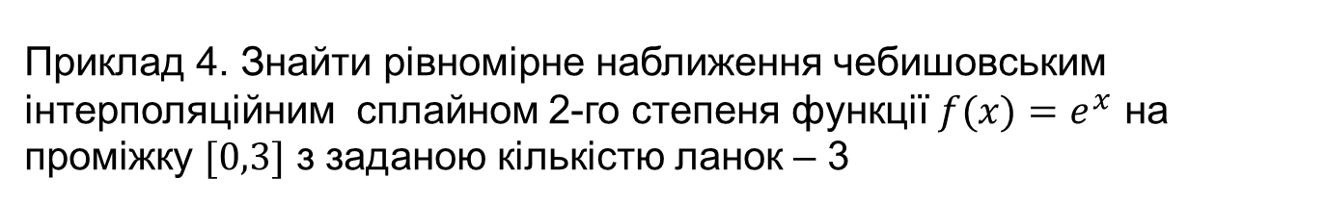
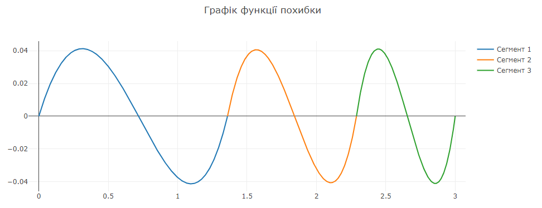
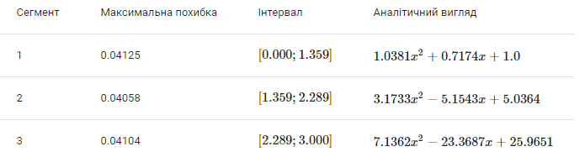

Slide 11
Чебишовське наближення функцій займає вагоме місце серед інших видів апроксимації, оскільки воно забезпечує найменшу похибку наближення та високу швидкість збіжності. Тому досліджуються і удосконалюються методи побудови наближень функцій чебишовськими сплайнами, а область їх застосування розширюється. У магістерській кваліфікаційній роботі отримано наступні результати:
1. Наведено означення чебишовських многочленних сплайнів і алгоритми побудови сплайнів з розривними, неперервними та інтерполяційними ланками.
2. Наведено алгоритми для побудови рівномірного наближення функцій чебишовськими многочленними сплайнами з заданою похибкою та заданою кількістю ланок.
3. Досліджено похибки рівномірних наближень функцій чебишовськими розривними, неперервними та інтерполяційними сплайнами. Наведено приклади, які підтверджують правильність отриманих оцінок похибок їх близькістю до реально отриманих похибок.
4. На основі проведених досліджень розроблено програму для побудови рівномірних наближень функцій цими сплайнами.
Висновки

Slide 12
Дякую за увагу!

